Slide 1
Місце сучасної екології в системі наук

Slide 2
Сучасна екологія — складна багатогранна дисципліна, основою якої є біогеографічні знання, але яка поєднує сьогодні всі природничі, науки, з метою пошуків шляхів оптимального розвитку людства на максимально далеку перспективу.
Поділяють на:
Біоетика — нормативне знання, що охоплює моральну проблематику, пов'язану з розвитком біомедичних наук, які стосуються питань генетики, медичних досліджень, терапії, турботи про здоров'я і життя людини.
Техноекологія— прикладний напрямок в екології, пов'язаний із такими об'єктами людської діяльності, як енергетика, промисловість, сільське господарство, транспорт, військова справа, тощо.
Соціоекол́огія, соціальна екологія аналізує ставлення людини в притаманному їй гуманістичному горизонті з погляду його відповідності історичним потребам людського розвитку, в ракурсі культурної виправданості та перспективи, через теоретичне осягнення світу в його загальних визначеннях, які виражають міру історичної єдності людини і природи

Slide 3
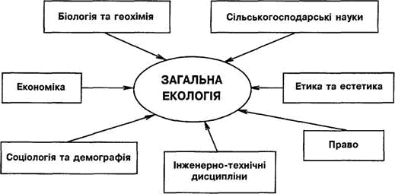

Slide 4
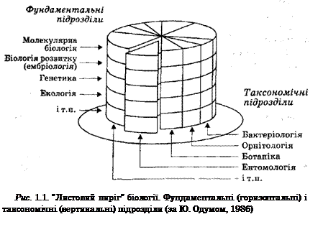
На цьому малюнку бачимо, що "пиріг" біології можна розкраяти: по горизонталі відокремлюються фундаментальні науки, по вертикалі — таксономічні підрозділи. Отже, екологія належить до фундаментальних розділів біології і є складовою частиною кожного з усіх таксономічних підрозділів.

Slide 5
